Slide 1

Unidad 1: Desarrollar resistencia cardiovascular, fuerza muscular, flexibilidad y velocidad
Profesora: Steffany Medrano
Asignatura: Educación Física y Salud

Slide 2
CONTENIDOS
Unidad 1:
Objetivo Aprendizaje:
Indicadores de Trabajo:
Desarrollar resistencia cardiovascular, fuerza muscular, flexibilidad y velocidad.
OA3: Aplicar un plan de entrenamiento personal para alcanzar una condición física saludable, desarrollando la resistencia cardiovascular, la fuerza muscular, la velocidad y la flexibilidad.
-Ejecutan ejercicios para mejorar el tiempo de reacción, la agilidad, la coordinación, la velocidad y la resistencia.
-Aplican un plan de entrenamiento basándose en los resultados de la evaluación de su condición física.

Slide 3
¿QUE ES UN PLAN DE ENTRENAMIENTO?
Los planes de entrenamiento son una serie de sesiones estructuradas que están diseñadas para lograr un objetivo específico en la condición física.

Slide 4
TIPOS DE ENTRENAMIENTOS
Entrenamiento de Fuerza
Entrenamiento de Resistencia
Tiene la finalidad de tonificar los musculos y desarrollar la fuerza
Tiene la finalidad de aumentar la capacidad fisica de resistir la fatiga (pulmones)
Entrenamiento de Velocidad
Entrenamiento de Potencia
Tiene la finalidad de generar respuestas explosivas (rápidas)
Tiene la finalidad de aumentar la velocidad que tienen los músculos para generar fuerza
Tiene la finalidad hacer al cuerpo entrar en calor y estimular la pérdida de peso
Entrenamiento Cardiovascular

Slide 5
TIPOS DE EJERCICIOS
ANAEROBICOS
AEROBICOS
Los ejercicios anaeróbicos se centran en la masa muscular para mejorar la fuerza de los músculos y huesos, además son se caracterizan por ser de movimiento pausado:
Sentadillas – Flexiones – Levantamiento de Pesas
Los ejercicios aeróbicos ayudan a mejorar el sistema cardíaco y a mejorar la resistencia del cuerpo, además se caracterizan por ser de movimiento continuo:
Correr – Nadar – Saltar la Cuerda

Slide 6
CAPACIDADES FISICAS BASICAS
FUERZA
VELOCIDAD
2
3
RESISTENCIA
1
4
FLEXIBILIDAD

Slide 7
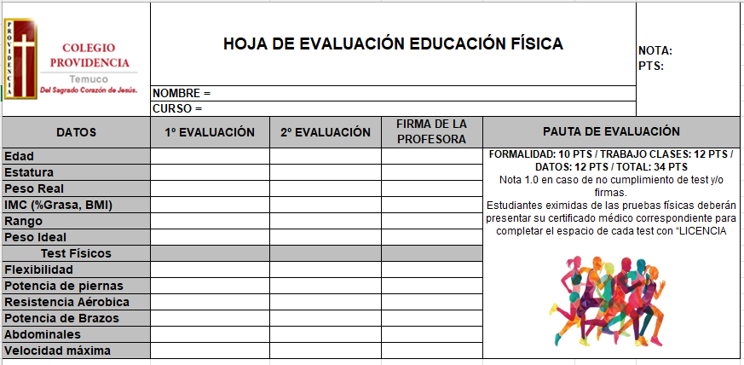

Slide 8
Unidad 1: Desarrollar resistencia cardiovascular, fuerza muscular, flexibilidad y velocidad
Profesora: Steffany Medrano
Asignatura: Educación Física y Salud

